Slide 1
Java Script란?
단순히 보여주거나 이동하는 명령의 집합인 HTML을 프로그래밍 수준에서 처리할 수 있게 해주는 클라이언트용 프로그래밍 언어이다.
역사
  넷스케이프(Netscape)의 LiveScript를 독립적으로 개발
    서버를 거치지 않고도 클라이언트쪽에서 독립적으로 실행되는 프로그램
  네스케이프(Netscape)사와 썬 마이크로 시스템(Sun Microsystem)가 공동으로 개발
장점
  작업이 빠르고 생산성이 좋음 – HTML코드 안에 삽입, 컴파일이 없음
  운영체제에 대한 제한을 받지 않음
  학습이 쉬움
단점
  소스 코드 노출
  한정된 객체와 메소드

Slide 2
Java Script란?
JavaScript 와 Java 의 차이점
종 류 | JavaScript | Java
실행 방법 | 브라우저에서 해석됨 | 서버에서 컴파일된 byte code를 불러 클라이언트(브라우저)에서 해석됨
성격 | OOP를 기반으로 되어 있지만 클래스가 없고 상속할 수 없음. 객체 기반 언어 | 완벽한 OOP로 클래스와 상속이 지원됨
형태 | HTML 파일 내에서 같이 기술 (HTML과 결합되어 사용) | HTML파일에 작은 공간을 얻어 수행 (HTML과 별도로 존재할 수 있음)
변수 | 변수형을 미리 정할 필요가 없음 | 미리 변수형을 정해야 함
보안성 | 소스가 노출되어 보안성이 없음 | 컴파일된 실행파일이므로 보안성이 있음

Slide 3
Java Script의 특징
HTML문서 자체에 포함 컴파일 과정을 거치지 않고 브라우저에서 실행
웹 페이지가 서버에 가하는 부담을 줄여 줌.
넷스케이프가 실행 가능한 모든 플랫폼(Windows 3.1 과 Mac)에서 실행
  Netscape2.0이상, Internet Explorer 3.0이상에서 지원됨
하나의 HTML문서에 여러 개의 < script >....< /script >가 들어갈 수 있음.
자바스크립트는 대문자와 소문자를 구별

Slide 4
주석
// 한줄이 주석처리입니다.
/* 주석 처리 시작
여기는 여러줄 주석입니다^^
주석 처리 끝 */

Slide 5
기본구조
< script >....< /script > 태그 내에 표현
HTML 태그의 이벤트 핸들러를 자바스크립트 코드로 표현
자바스크립트 코드를 URL로 사용
자바스크립트 파일의 내장

Slide 6
기본구조
< script >....< /script> 태그 내에 내장
<SCRIPT language=“스크립트 종류” src=“파일경로”>
<!--
스크립트 소스
//-->
</SCRIPT>
속성 | 내 용
language | 스크립트 언어의 종류를 설정함 자바스크립트는 JavaScript 비주얼베이직 스크립트는 VBScript
src | 스크립트가 있는 경로를 포함한 파일명을 설정함

Slide 7
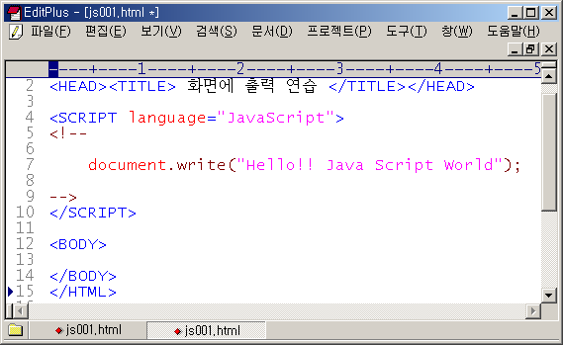
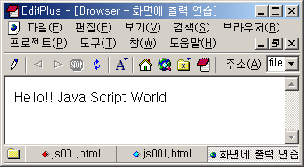
기본예제
“Hello World!!”를 화면에 출력하는 문장
<SCRIPT language=“JavaScript” >
<!--
document.write(“Hello World!!”);
-->
</SCRIPT>

Slide 8
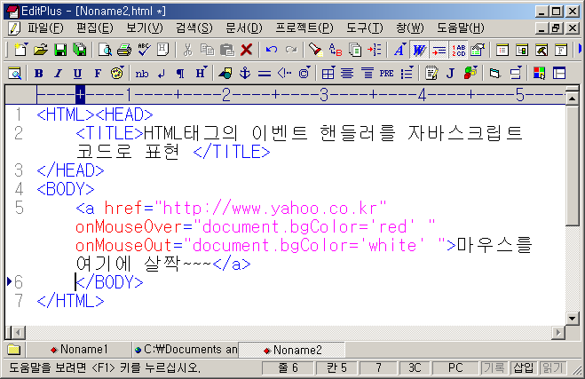
기본구조
HTML 태그의 이벤트 핸들러를 자바스크립트 코드로 표현
  <태그이름 ... onEventName= "자바스크립트 코드" ....>

Slide 9
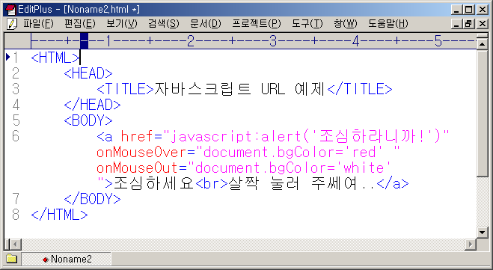
기본구조
자바스크립트 코드를 URL로 사용
  < a href="javascript:자바스크립트코드" ....> ...... </a>

Slide 10
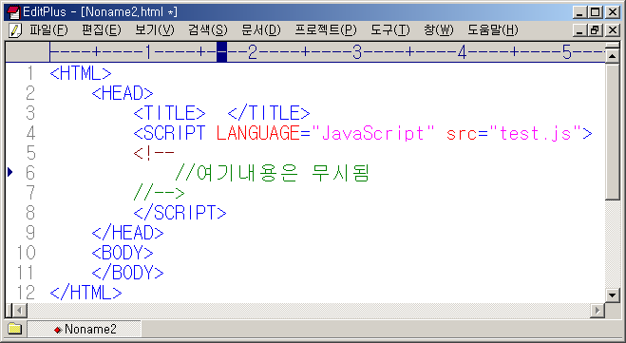
기본구조
자바스크립트 파일 내장
  < script src="test.js">여기 내용은 무시됨 </script>
Sample
외부정의.html

Slide 11
변수(Variable)
임의 값을 저장하는 임시 기억장소로 데이터를 처리하기 위해서 사용하는 수를 말함
상수는 한번 선언하면 바꿀 수 없지만 변수는 프로그램 수행중에 언제든지 그 값을 바꿀 수 있음
변수명 규칙
  영문자, 숫자, 밑줄(_)문자만 사용가능하고 특수기호는 사용못함
  미리 정해진 예약어는 변수명으로 사용할 수 없음
  첫번째 문자는 반드시 영문자여야 함
  한글 변수명은 사용할 수 없음
  대소문자구분
  전역변수: 함수의 밖에서 선언, 모든 함수에서 참조, 선택적으로 var 키워드 사용
  지역변수: 함수의 안에서 선언, 해당 함수에서만 참조, 반드시 var 키워드 사용
  (var 키워드없으면 전역변수로 인식)
var 변수명

Slide 12
데이터 형(Data Type)
별도의 데이터형이 없으며 선언하지 않음
숫자나 문자를 변수에 넣으면 자동으로 인식함
정수
  10진수, 8진수, 16진수로 표현가능
부동소수점
  소수점이 있는 수
Boolean(논리형)
  True, False 값을 가짐
문자열(스트링)
  큰따옴표(“”)나 작은따옴표(‘’)안에 넣어서 사용함
null값
  값이 없음을 표시하는 특수 키워드, Null, NULL과는 다른 값임
Sample
지역Exam.html
전역지역Exam.html

Slide 13
연산자
산술연산자
  사칙 연산자와 나머지 연산자가 있음
속성 | 내 용
+ | 더하기 연산을 함
- | 빼기 연산을 함
* | 곱하기 연산을 함
/ | 나누기 연산을 함
% | 나머지 연산을 함
Sample
산술연산자.html

Slide 14
연산자
연결연산자
  문자열을 연결해주는 연산자
속 성 | 내 용
+ | 문자열을 연결해주는 연산자
Sample
연결연산자.html

Slide 15
연산자
비교연산자
  두 피연산자를 조건에 따라 선택적으로 실행할 수 있도록 해줌
  참이면 True, 거짓이면 False값을 반환함
속 성 | 내 용
== | A와 B가 같음
!= | A와 B가 같지 않음
< | A가 B보다 작음
<= | A가 B보다 작거나 같음
> | A가 B보다 큼
>= | A가 B보다 크거나 같음
Sample
비교연산자.html

Slide 16
연산자
대입연산자
  우변의 값을 좌변에 넣을 때 사용
속 성 | 내 용
= | 왼쪽 변수에 오른쪽 값을 할당함
+= | 더하기 연산 후에 할당
-= | 빼기 연산 후에 할당
*= | 곱하기 연산 후에 할당
/= | 나누기 연산 후에 할당
%= | 나머지 연산 후에 할당
Sample
대입연산자.html

Slide 17
연산자
논리연산자
  참과 거짓을 나타내는 연산자
  연산자 논리표
속 성 | 내 용
&& | A와 B를 모두 만족할 때 참
|| | A와 B 중에 하나만 만족하면 참
^ | A와 B가 둘다 같은 값이면 거짓, 다르면 참
좌변 | 우변 | && | || | ^
False | False | False | False | False(0)
False | True | False | True | True(1)
True | False | False | True | True(1)
True | True | True | True | False(0)

Slide 18
연산자
조건연산자
  조건에 따라 두 값 중에 하나를 연산결과로 전달함
(조건) ? 참 : 거짓
Sample
논리연산자.html

Slide 19
연산자
증감연산자
  1씩 증가, 감소하기 편리하게 하기 위해서 사용됨
  ++a 와 a++의 차이점
    ++a : 1을 증가한 후에 일 처리함(선증가 후대입)
    a++ : 일을 처리한 후에 1씩 증가함(선대입 후증가)
속 성 | 내 용
++ | 1씩 증가함
-- | 1씩 감소함
Sample
증감연산자.html

